Slide 1
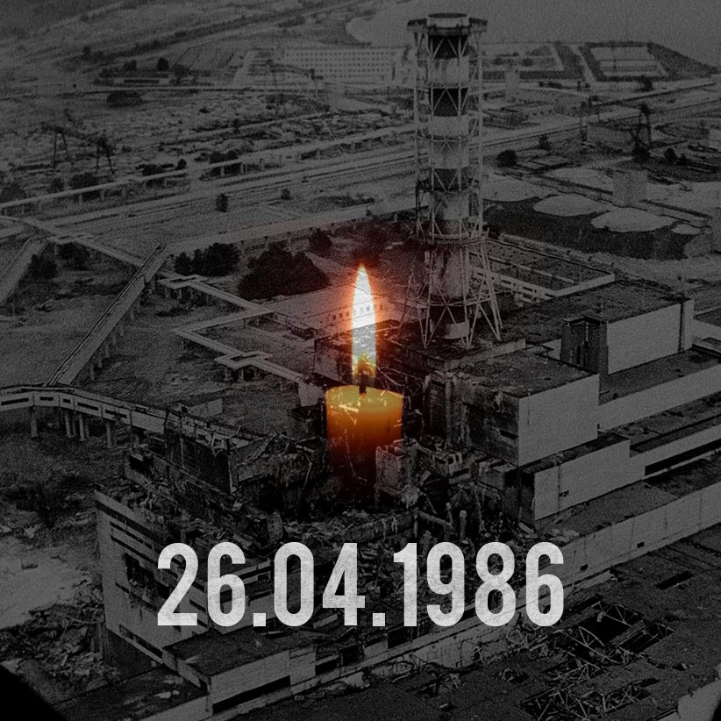
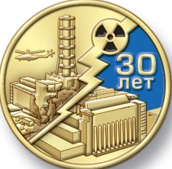
БИБЛИОТЕКА
Новосибирского профессионально-педагогического колледжа

Slide 2
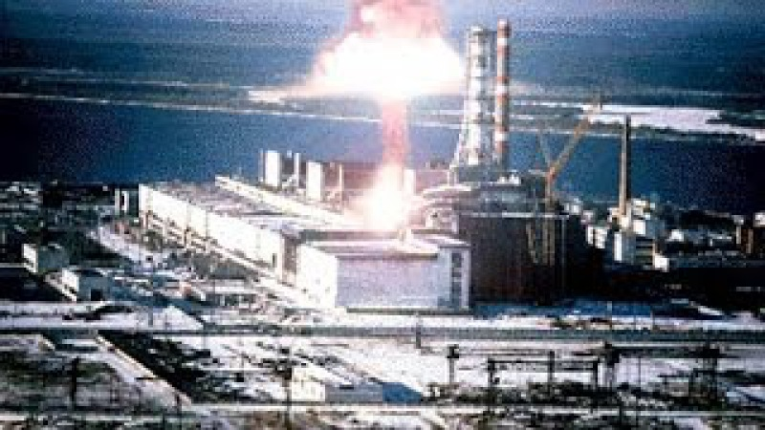
26 апреля 1986 года ПРОИЗОШЕЛ ВЗРЫВ четвертого энергоблока Чернобыльской атомной электростанции

Slide 3
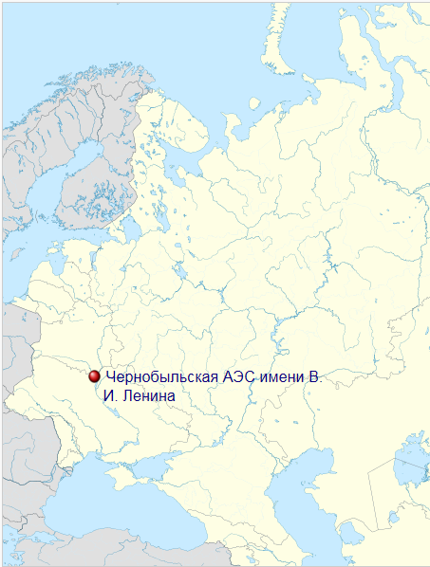
Чернобыльская АЭС расположена на территории Украины в 3 км от города Припять, в 18 км от города Чернобыль, в 16 км от границы Белоруссии и в 110 км от Киева.

Slide 4
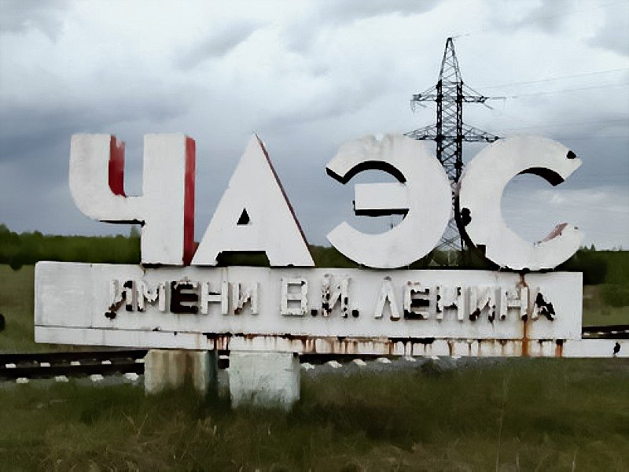
В результате аварии произошёл выброс в окружающую среду радиоактивных веществ, в том числе изотопов урана, плутония, йода-131 (период полураспада — 8 дней),
цезия-134 (период полураспада — 2 года), стронция-90 (период полураспада — 28 лет), цезия-137 (период полураспада — 30 лет).

Slide 5
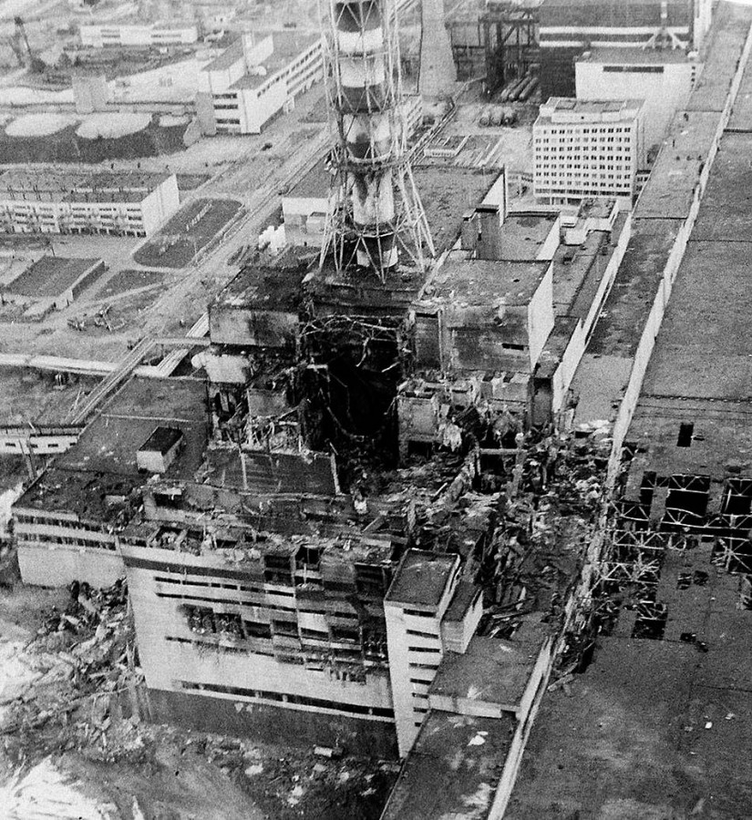
Авария расценивается как крупнейшая в своём роде за всю историю атомной энергетики, как по предполагаемому количеству погибших и пострадавших от её последствий людей, так и по экономическому ущербу.

Slide 6
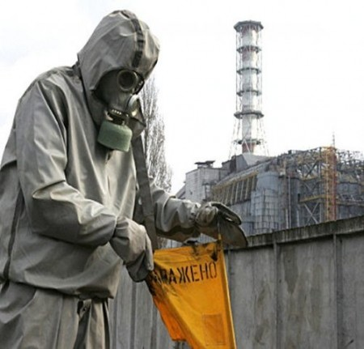
Суммарный выход радиоактивных материалов составил 50 миллионов кюри, что равнозначно последствиям взрывов 500 атомных бомб, сброшенных в 1945 году на Хиросиму в Японии.

Slide 7
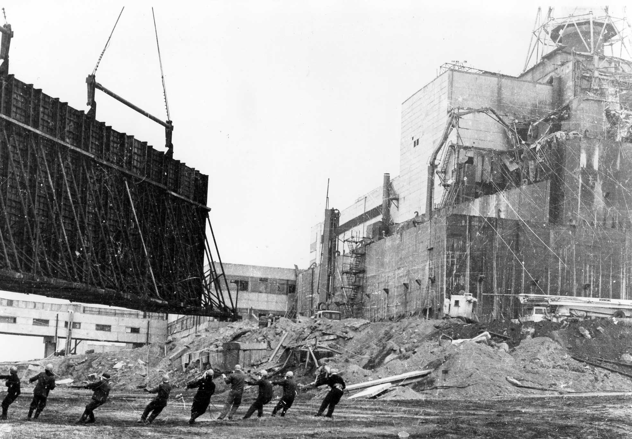
Сразу же после трагедии над разрушенным реактором возвели сооружение "Укрытие",
получившее неофициальное название "Саркофаг – 1986", надежно изолирующее смертоносное излучение.

Slide 8
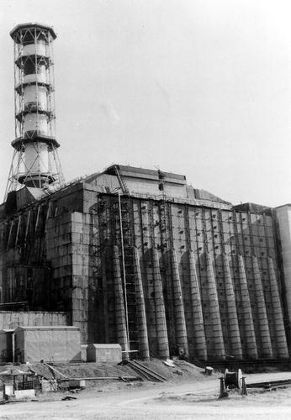
Строительство проводилось в экстренном порядке и рассчитывалось на эксплуатацию в течение примерно 20 - 25 лет.
Этот срок истек.

Slide 9
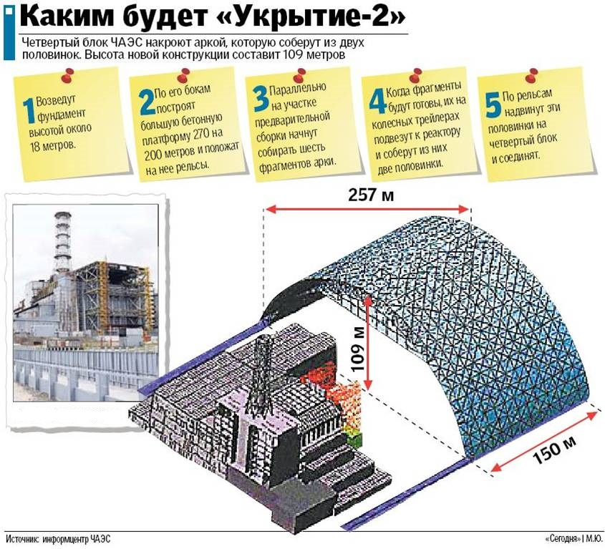
В связи с этим, в 2007 году, было принято решение о строительстве нового защитного саркофага под названием "Арка".

Slide 10
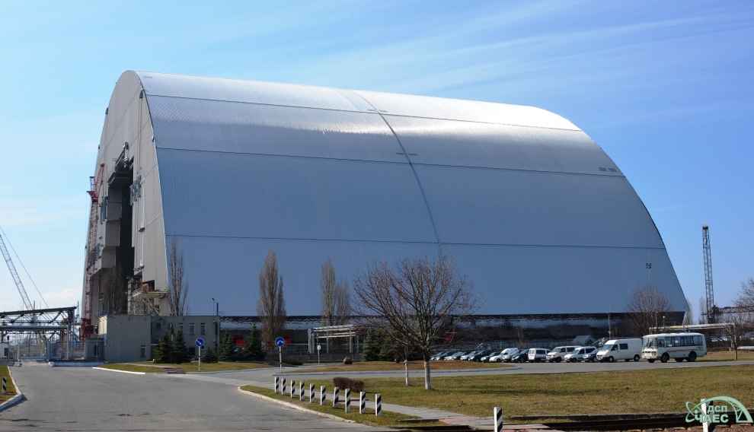
В 2016-2017 гг. сооружение будет вводиться в эксплуатацию. Проектный срок эксплуатации нового саркофага оценен в 100 лет.
Ход строительства НБК (нового безопасного конфайнмента)
по состоянию на 31 марта 2016 года

Slide 11
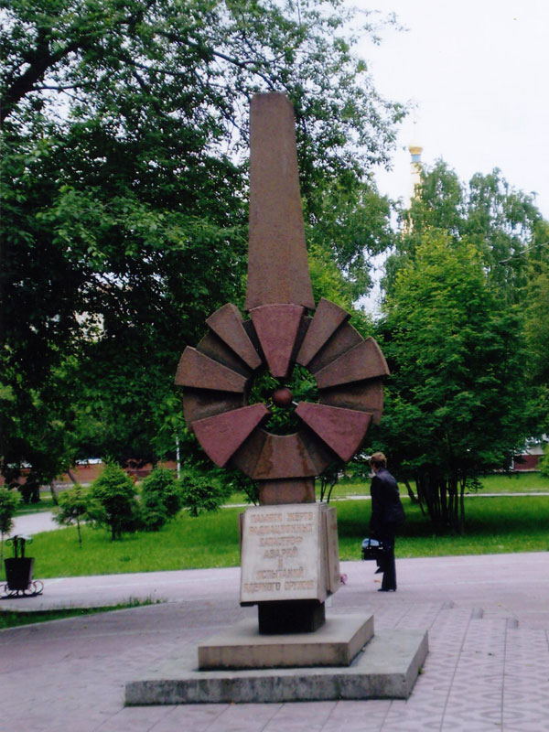
Памятник жертвам радиационных катастроф, аварий и испытаний ядерного оружия в Нарымском сквере Новосибирска открыт в 1996 году.

Slide 12
26 АПРЕЛЯ
МЕЖДУНАРОДНЫЙ ДЕНЬ ПАМЯТИ ЖЕРТВ РАДИАЦИОННЫХ АВАРИЙ И КАТАСТРОФ

Slide 13
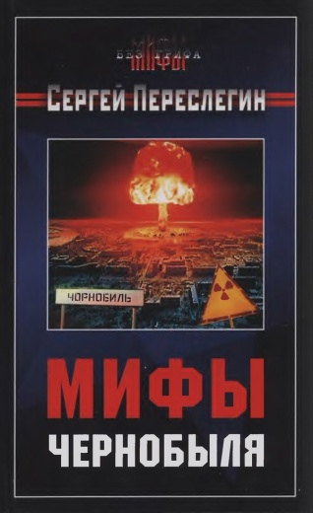
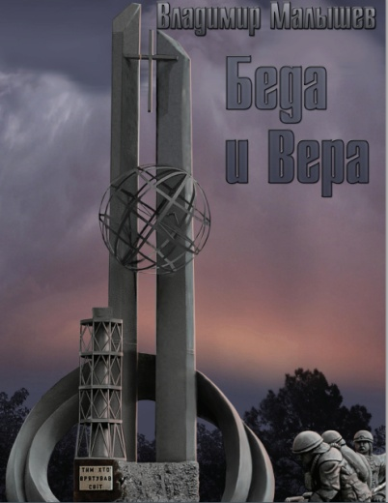
«Художественные произведения о Чернобыльской катастрофе»
Авария Чернобыльской атомной электростанции привлекла немало внимания, как исследователей, так и людей искусства.
На сегодняшний день существует много книг и литературы о Чернобыле, Припяти и аварии на ЧАЭС...

Slide 14
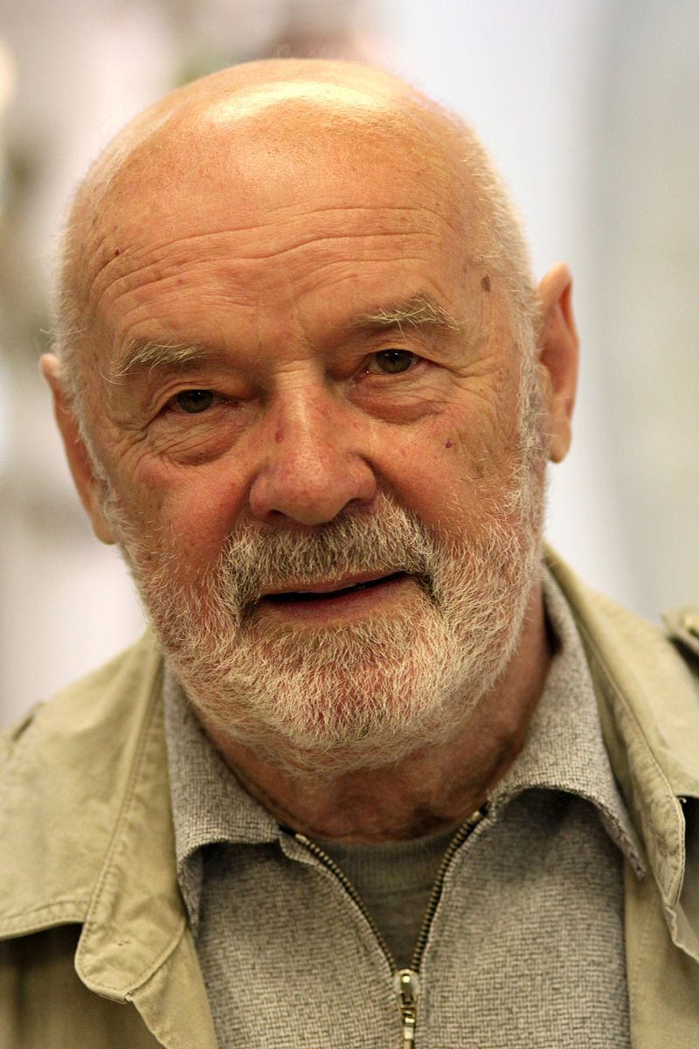
«Художественные произведения о Чернобыльской катастрофе»
По горячим следам чернобыльской трагедии вышли два значительных художественных произведения писателя и журналиста ВЛАДИМИРА ГУБАРЕВА - пьеса «Саркофаг» и роман «Зарево над Припятью».

Slide 15
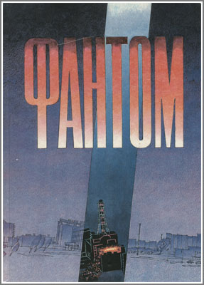
«Художественные произведения о Чернобыльской катастрофе»
В сборник «Фантом» вошли документальные и художественные произведения о трагических событиях на Чернобыльской АЭС :
ВАЛЕРИЯ ЛЕГАСОВА «Мой долг рассказать об этом»
ВЛАДИМИРА ГУБАРЕВА «Фантом»
ЮРИЯ ЩЕРБАКА «Чернобыль»
ИВАНА ПТАШНИКОВА «Львы»
ВЛАДИМИРА ГУБАРЕВА «Саркофаг»
ИВАНА ДРАЧА «Чернобыльская мадонна»

Slide 16
«Художественные произведения о Чернобыльской катастрофе»
В романе ИВАНА ШАМЯКИНА повествуется о том, как чернобыльская трагедия повлияла на жизнь простых людей. Очень символично начинается роман со сцены подготовки свадьбы и самого торжества, но к сожалению счастье молодожёнов было очень недолгим. В романе удачно показана позиция советского руководства в момент аварии на Чернобыльской АЭС.

Slide 17
«Художественные произведения о Чернобыльской катастрофе»
Книги ГРИГОРИЯ МЕДВЕДЕВА «Ядерный загар», «Энергоблок», «Чернобыльская тетрадь», «Теплое бревно» на тему ядерной энергетики, прямо или косвенно связанны с темой аварии Чернобыльской АЭС.

Slide 18
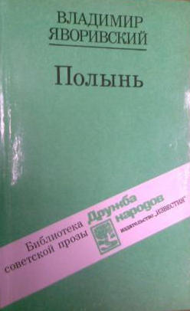
«Художественные произведения о Чернобыльской катастрофе»
30 лет назад многие вспомнили, что у душистой травы полыни - есть и другое имя: чернобыльник (от черноватого стебля - былинки)…
Роман «Полынь» создан ВЛАДИМИРОМ ЯВОРИВСКИМ в результате его корреспондентской работы на Чернобыльской АЭС во время аварии. Действие происходит в городке атомных энергетиков и в деревне в тридцати километровой зоне.

Slide 19
«Художественные произведения о Чернобыльской катастрофе»
Пронзительный роман знаменитой православной писательницы ЮЛИИ ВОЗНЕСЕНСКОЙ «Звезда Чернобыль» рассказывает о судьбе трех сестер, чьи жизни перечеркнула Чернобыльская катастрофа, и о любви, которая побеждает страх, смерть и дает надежду на будущее.

Slide 20
«Художественные произведения о Чернобыльской катастрофе»
Книга СВЕТЛАНЫ АЛЕКСИЕВИЧ целиком состоит из воспоминаний людей, которых эта трагедия задела непосредственно. Из-за этого и книга приобретает огромную ценность не только как литературное произведение, но и как исторический труд.

Slide 21
«Художественные произведения о Чернобыльской катастрофе»
Для АЛЛЫ ЯРОШИНСКОЙ чернобыльская тема стала главной в жизни. Она ездила по зараженным селам, говорила с пострадавшими, неоднократно встречалась с ликвидаторами, добывала различные "закрытые" материалы…

Slide 22
«Чернобыльская катастрофа - основа для компьютерной игры»
В 2007 была выпущена компьютерная игра «S.T.A.L.K.E.R.», которая позаимствовала идею Стругацких об аномалиях, сталкерах, артефактах и привязала ее к более реальному событию - взрыву чернобыльской АЭС, добавив собственные идеи.

Slide 23
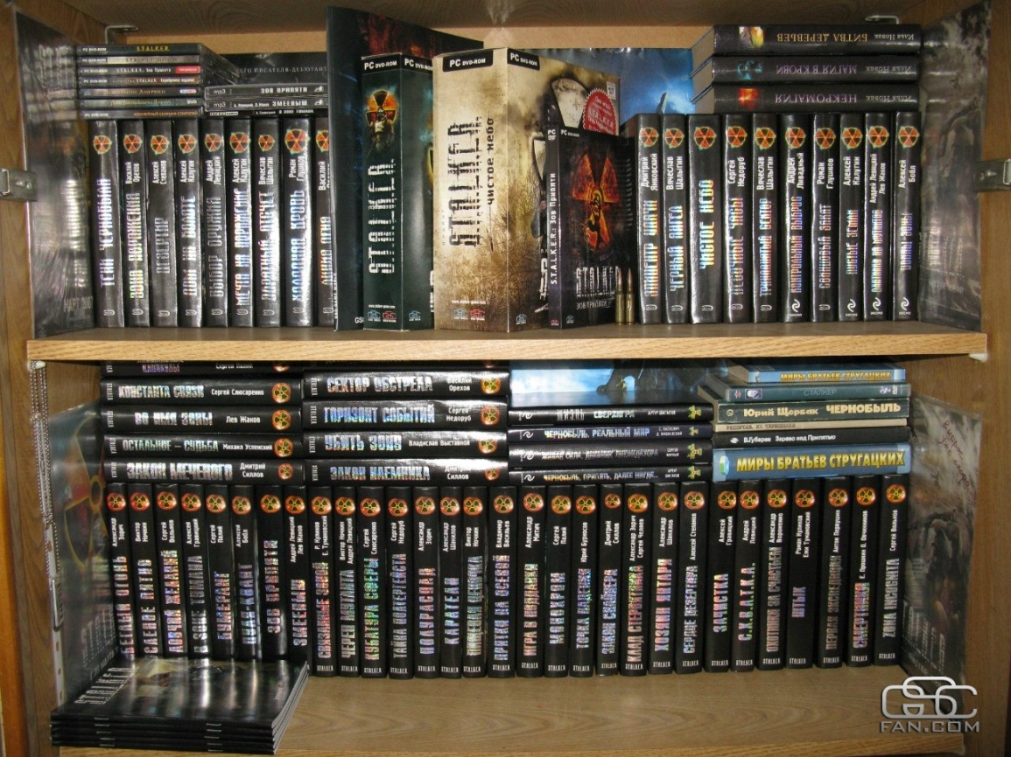
«Фантастические художественные произведения»
Вселенная «S.T.A.L.K.E.R.» настолько понравилась многим, что современные писатели-фантасты начали писать о приключениях сталкеров.
Действие большинства книг происходит в альтернативной реальности в Чернобыльской зоне отчуждения после вымышленной катастрофы.

Slide 24
«Художественные произведения о Чернобыльской катастрофе»
Путеводитель по местам аварии на ЧАЭС АРТУРА ШИГАПОВА не совсем из серии «S.T.A.L.K.E.R.», а точнее совсем не из этой серии! «Реальный мир сталкеров» – следует читать как «Реальный мир сталкеров». А слово «зона» - понимать, только как «зона отчуждения».

Slide 25
«Художественные произведения о Чернобыльской катастрофе»
Эта книга СЕРГЕЯ МИРНОГО о победителях Чернобыля.
О радиационных разведчиках, их комических и драматических приключениях в зоне вокруг взорвавшегося чернобыльского реактора в 1986 году. Герои романа и Чернобыля выходят из этих испытаний с юмором, достоинством и новым знанием — взвешенным и неожиданно оптимистичным.

Slide 26
«Художественные произведения о Чернобыльской катастрофе»
Реальный мир без прикрас сенсационно интереснее придуманного. Авторы СЕРГЕЙ ПАСКЕВИЧ, ДЕНИС ВИШНЕВСКИЙ, постоянно живущие в Чернобыле и изучающие природу происходящих в нём явлений, раскрывают перед нами грани аномальной зоны с совершенно нового угла.

Slide 27
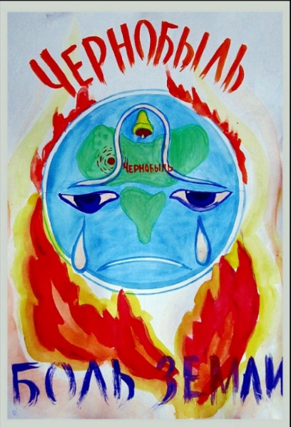
Источники:
http://chnpp.gov.ua/ru/home
http://chornobyl.ru/
http://pripyat.com/news
Памятник жертвам радиационных катастроф, аварий и испытаний ядерного оружия в Новосибирске http://novosibirsk.souzchernobyl.ru/
Знак 30 лет со дня аварии на Чернобыльской АЭС http://znaks.ru/catalog/531/
Новый саркофаг «Арка» http://ecotechnica.com.ua/stati/663-istoriya-sarkofaga-chaes-kak-ustranyayutsya-posledstviya-tekhnogennoj-katastrofy-mirnogo-atoma.html
Саркофаг 1986 года http://people-of-chernobyl.ru/sarkofag-chaes/sarkofag-1986-goda
Панорамная открытка – основа для 25-го слайда http://boombob.ru/download.php?id=98072&num=12
Фото книг для 21-го слайда http://guravl-v-krasnoy-knige.ru/%D0%B1%D0%BE%D1%80%D0%BB%D0%B0%D0%BD%D0%B4-%D0%BA%D0%BD%D0%B8%D0%B3%D0%B8-%D1%81%D1%82%D0%B0%D0%BB%D0%BA%D0%B5%D1%80/
https://www.livelib.ru/tag/чернобыль/~2
http://chernobil.inf.ua/books.html
Рисунок Найденовой Е. http://mila-krasnokuts.narod.ru/photo/tvorcheskie_raboty_detej/raboty_uchenikov/najdenova_ekaterina_chernobyl_bol_zemli/7-0-96
Рисунок Екатерины Найденовой
Виртуальную выставку подготовила
Ганихина М.А., педагог-библиотекарь

